Slide 1
Infoco*IGC 联合社课
游戏开发先导课
L2 —— 交互与判定
By: pppig

Slide 2
欢迎回来，让我们先行回顾L1的知识：宝石的构成
场景：Gem + Sprite2D + SelectMask+ gem.gd
class_name = 全局名字，board.gd 才能写 var gem: Gem
enum 顺序 = 贴图下标（记住这个顺序）
@export = 代码声明槽位，场景负责填图
@onready $ = get_node() 简写，节点名区分大小写

Slide 3
欢迎回来，让我们先行回顾L1的知识：生成棋盘
主场景：Main + Board（附board.gd）
生成链
（_ready → reset_game → fill_grid → _spawn_gem）
防三消链
（reset_game → ensure_no_initial_matches → find_matches）

Slide 4
L2 概要： 交互 和 判定
交互层：让棋盘和其中的宝石能够响应鼠标
点击 → 坐标换算 → 选中/交换/取消
状态机：IDLE / SELECTED / SWAPPING / RESOLVING
黑盒 try_swap：先只认识接口
判定层：让系统知道如何进行宝石消除和计分
try_swap 内部长什么样
run 算法：找连续 ≥3 同色
L 形去重 + 回滚套路
今天的内容基本都是代码（比较枯燥），所以一定要认真听一下~

Slide 5
交互层速览：结构伪代码
鼠标点下去：
① 拿屏幕坐标
② 翻译成格子坐标（world_to_grid）
③ 取出那颗宝石（get_gem_at）
④ 按规则表分支处理：
空闲 → 选中它（添加半透明遮罩）
选中 → 点自己？取消 /点相邻？交换 / 点非相邻？换选
⑤ 交换时：锁输入 → 问 Board 能不能换（try_swap，黑盒）
→ 等结果 → 解锁

Slide 6
反向操作：屏幕坐标 → 格子坐标
func world_to_grid(world: Vector2) -> Vector2i:
var local := world - origin
var col := int(floor(local.x / CELL_SIZE))
var row := int(floor(local.y / CELL_SIZE))
if col < 0 or col >= GRID_SIZE or row < 0 or row >= GRID_SIZE:
return Vector2i(-1, -1)
return Vector2i(col, row)
继续从board.gd开始，我们来添加以下函数~
计算方法：减 origin（棋盘左上角）→ 除以 64（格宽）→ floor 向下取整
（-1，-1）是越界坐标，当点击位置出界，统一处理成一个信号方便后续处理

Slide 7
顺着格子找宝石
func get_gem_at(pos: Vector2i) -> Gem:
if grid.is_empty():
return null
if pos.x < 0 or pos.x >= GRID_SIZE or pos.y < 0 or pos.y >= GRID_SIZE:
return null
return grid[pos.x][pos.y] as Gem
两个if条件判断负责将非法数据排除（空棋盘，越界位置）
然后，得到宝石所在位置
完整点击链路将在后面展示~

Slide 8
判断两个宝石是否相连：曼哈顿距离
func is_adjacent(a: Gem, b: Gem) -> bool:
var dx := absi(a.grid_pos.x - b.grid_pos.x)
var dy := absi(a.grid_pos.y - b.grid_pos.y)
return dx + dy == 1
曼哈顿距离= 横差+纵差（只能上下左右走，不能斜穿——就像你打出租车那样）
== 1：上下左右相邻；斜对角是 1+1=2，不算相邻
absi=绝对值
（Godot 4 把警告当错误，abs() 编译不通过，必须用 absi）
相邻 由 Board 说了算：Main 调 board.is_adjacent(...) 只问“是/不是”，不自己算（黑盒法）

Slide 9
回到 gem.gd 为半透明遮罩实现添加逻辑
func set_selected(on: bool) -> void:
_select_mask.visible = on
还记得L1中，有一条我们要求先注释掉的代码吗?现在取消注释，并添加以上代码段。
利用 bool值 来做一份开关：true=选中、false=取消—— _select_mask 是 L1 用 @onready 拿到的子节点
布尔类型 bool 是内置的 Var（变体） 类型，只能存储 true（真）和 false（假）的其中之一。你可以把它理解为开关，要么处于打开状态，要么处于关闭状态。（节选自godot内置文档）

Slide 10
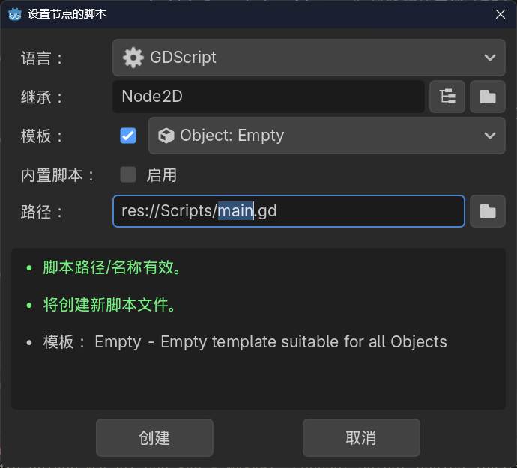
准备动作：main.gd
在主场景中为Main主节点添加脚本，命名为main.gd
游戏中的“指挥中心”，负责接收信号并将信号处理发给对应 其他组件，自己并不直接参与棋盘的变动
依旧请注意文件分类和命名

Slide 11
本节课 main.gd 代码速览:
M1 状态枚举 enum State 游戏的四种状态
M2 变量声明
M3 音效节点 ×3 （场景操作，非代码）
M4 选中辅助 _select/_deselect 亮/灭遮罩 用 selected
M5 交换流程 _do_swap 锁→问→等 用 state/board
M6 规则表：点击后怎么反应（可选注释内容，非代码）
M7+M8 点选规则 _on_pointer_down 分支判断 用 board/state/selected
M9 输入入口 _unhandled_input 所有点击进来 用 state
M10 InputMap「动作」概念（可选注释内容，非代码）

Slide 12
本节课 main.gd 功能速览：
所有点击 → 入口 _unhandled_input（M9）
└─ 交给 _on_pointer_down（M7/M8）按规则表分支：
IDLE 点宝石 → 选中（_select 亮遮罩）
SELECTED 点自己 → 取消（_deselect 灭遮罩）
SELECTED 点相邻 → 交换（_do_swap → 问 board.try_swap）
SELECTED 点别的 → 换选（旧灭新亮）
SWAPPING/RESOLVING → 锁输入，点击无视

Slide 13
状态机总览：游戏在任何时刻总会处于以下状态其中之一
enum State { IDLE, SELECTED, SWAPPING, RESOLVING }
（接下来所有代码块均为main.gd中的代码）
状态机思想：
游戏任何时刻只能处于一个状态——不是“可能空闲也可能选中”，而是“这一刻就是空闲，下一刻才变成选中”
四个状态：
玩家可操作（IDLE/SELECTED）+ 动画中锁输入（SWAPPING/RESOLVING，刹车）
状态机作用：
没有它，点一下可能会同时触发“选中”和“交换”，游戏不知道如何处理输入，会导致些意想不到的情况。状态 = 游戏的记忆

Slide 14
声明变量，继续准备原料
棋盘节点（L1新建）
当前状态：初始空闲
当前选中的宝石
@onready var board = $Board
var state: int = State.IDLE
var selected: Gem = null
新建脚本后就要事先声明变量，这要求了开发者需要有大局观（什）
Tips：我说以后碰到变量不够的情况，可以在你新增的函数上面添加变量声明，当写完并通过编译后再统一把变量声明移到脚本顶部
Tips：按住Ctrl键，将鼠标悬浮在你想检索的 函数/变量/类 等内容，然后鼠标左键即可跳转

Slide 15
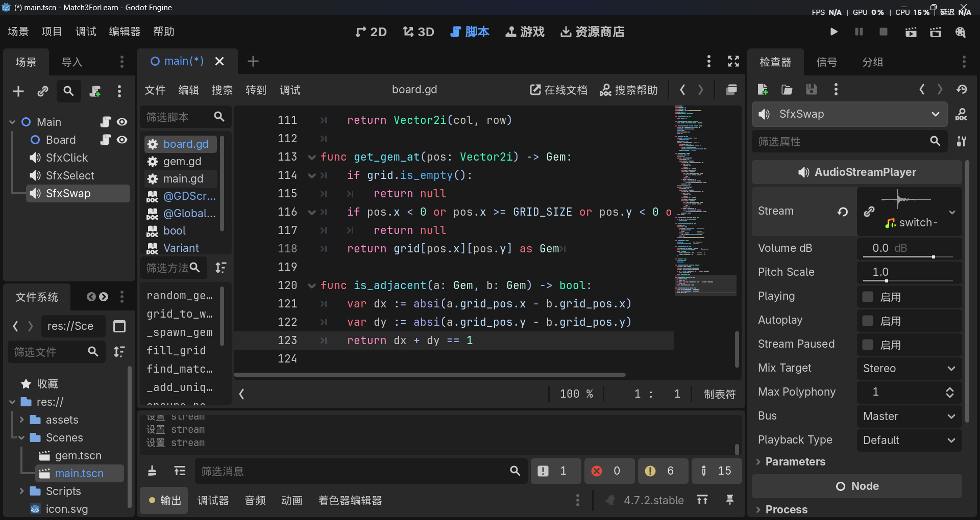
添加音效节点
选中 Main 节点 → 添加子节点 AudioStreamPlayer ×3，分别命名：
SfxClick → stream: assets/ui-kenney/Sounds/click-a.ogg （点自己/取消）
SfxSelect → stream: assets/ui-kenney/Sounds/tap-b.ogg （选中宝石）
SfxSwap → stream: assets/ui-kenney/Sounds/switch-a.ogg （交换）

Slide 16
选中与取消选中，控制遮罩生成
func _select(gem: Gem) -> void:
selected = gem
if selected != null:
selected.set_selected(true)
func _deselect() -> void:
if selected != null and is_instance_valid(selected):
selected.set_selected(false)
selected = null
_select：记录引用（selected = gem）+ 亮遮罩——两步
_deselect：灭遮罩 + 清空记录（selected = null）
is_instance_valid：如果 instance 是有效的 Object（例如，没有从内存中删除），则返回 true——这是"这颗宝石还活着吗"的保险（防止它已被消除还去操作）
画面与数据同步原则：遮罩亮灭（画面）和 selected（数据）永远一起变——规则表里会反复看到这对组合（我说动画高于一切👂🐉吗）

Slide 17
锁状态 → 问 Board → 等结算 → 解锁
func _do_swap(a: Gem, b: Gem) -> void:
state = State.SWAPPING
_deselect()
$SfxSwap.play()
var ok: bool = await board.try_swap(a, b)
if not ok:
state = State.IDLE
return
state = State.RESOLVING
await board.resolve_board()
state = State.IDLE
交换成不成功、弹不弹回，全是 board.try_swap 内部的事——这页只看接口 try_swap(a, b) -> bool 的用法
分工思想（贯穿全课）：Main 管流程（什么时候做什么），Board 管规则（能不能、成不成）——这就是 L1 黑盒法在真实代码里的样子
await 的含义：等 Board 干完活再继续（第 3 课 T3 模板详讲动画串行）

Slide 18
交互情况表（前面提到的规则表的详细版）
IDLE（空闲） 点宝石 选中（遮罩亮） → SELECTED
IDLE 点空白 无视 IDLE
SELECTED（已选中） 点自己 取消（遮罩灭）→ IDLE
SELECTED 点相邻 交换两颗（核心玩法！） → SWAPPING
SELECTED 点非相邻 换选（旧灭新亮） → SELECTED
SELECTED 点空白 取消（遮罩灭） → IDLE
SWAPPING / RESOLVING（动画中） 任意点击锁输入（无视） → 不变
请记住这一套逻辑，接下来我们将用代码复现

Slide 19
拿坐标 → 点空白 → 空闲选中（上半部分）
func _on_pointer_down() -> void:
var world := get_global_mouse_position()
var clicked: Gem = board.get_gem_at(board.world_to_grid(world))
if clicked == null:
_deselect()
state = State.IDLE
return
if state == State.SELECTED and selected != null:
if clicked == selected:
_deselect()
state = State.IDLE
$SfxClick.play()
return
点到空白：当作（-1，-1）处理为“不想选”的情况，去遮罩，回 IDLE
get_gem_at(world_to_grid(world))
从里往外读：先翻译坐标，结果塞给 get_gem_at 取宝石
先判断"已选中"：if state == SELECTED and selected != null——游戏已经选中一颗时，点击走"选中后"的分支。
为什么判断放前面？因为要先处理"手里已有一颗"的情况，下面的空闲选中是兜底

Slide 20
选中之后的三种可能（下半部分）
if board.is_adjacent(selected, clicked):
await _do_swap(selected, clicked)
return
_deselect()
_select(clicked)
state = State.SELECTED
$SfxSelect.play()
① 点自己：反悔了 → 去遮罩、回 IDLE（clicked == selected 判断“是不是同一颗”）
② 点相邻：board.is_adjacent（黑盒）问"挨着吗"→ 挨着就 _do_swap（M5）
③ 点非相邻：远的那颗不要了 → 旧遮罩灭、新遮罩亮、保持 SELECTED（换选）

Slide 21
处理点击事件的入口
func _unhandled_input(event: InputEvent) -> void:
if state == State.SWAPPING or state == State.RESOLVING:
return
if event.is_action_pressed("click"):
await _on_pointer_down()
入口：所有没被 UI 控件消费的鼠标点击都进这个函数
event.is_action_pressed()：如果给定的动作与该事件匹配且正被按下，则返回 true
状态锁（刹车）：SWAPPING/RESOLVING 时直接 return——动画播放中不允许新输入
-await _on_pointer_down() ：进入 M7/M8 的规则判断
写完这块代码不代表大功告成，我们还要在项目设置内让godot能够真正识别按键

Slide 22
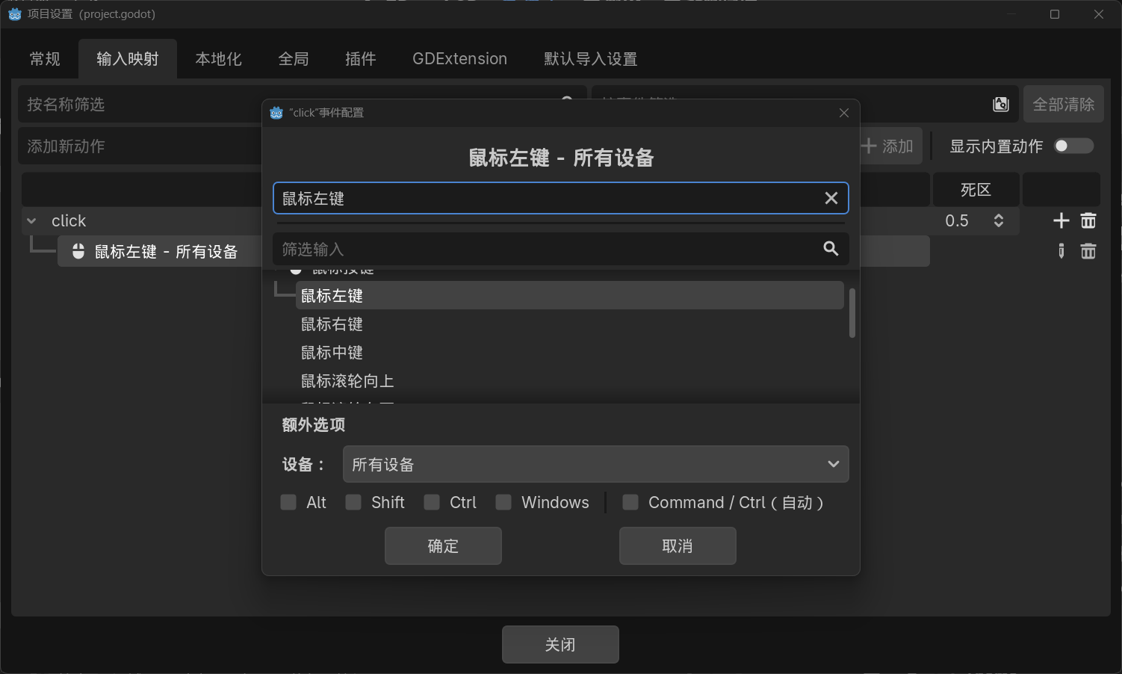
给 click操作 进行内部配置（否则你的代码识别不了输入）
菜单：项目 → 项目设置，上栏点“输入映射” 添加新动作框打 click → 点“添加”
click 那行右侧点“+”→ 选“鼠标键”→ 勾“左键”

Slide 23
回到main.gd，添加debug内容
把：var clicked: Gem = board.get_gem_at(board.world_to_grid(world))
改为：
var grid_pos: Vector2i = board.world_to_grid(world)
print("点击了格子：", grid_pos)
var clicked: Gem = board.get_gem_at(grid_pos)
Debug内容可以帮你迅速验证脚本实际运行情况，技能查看成果·，也能排除bug，在开发阶段还请不要吝啬这样的代码~
接下来按F5，点击宝石/棋盘外，检查控制台输出
还有，如果闪退：_do_swap: Invalid call. Nonexistent function ‘try_swap’ in base ‘Node2D (board.gd)’. 那是因为我们还没写完整判定层，下半部分我们继续补全~

Slide 24

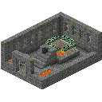
达成成就：隔墙有眼
至此交互链全部拼完：点击 → 坐标 → 分支 → 选中/交换
现在，我们的游戏已经知道如何处理鼠标输入了~
不过别高兴太早，接下来还有第二关（）

Slide 25
终于轮到判定层了 ~ 判定链全景：
交换两颗宝石后：
① 先换数据 + 播动画（数据与表现分离）
② 查所有「连续 ≥3 个同色」的宝石（find_match_groups）
横扫一遍 + 竖扫一遍 → 收集所有匹配组
③ 摊平 + 去重（find_matches）：横竖共用的宝石只算一次
④ 有匹配 → 交换成立（true）
没匹配 → 数据换回去 + 动画弹回（false）← 回滚套路

Slide 26
三消如何判定？（核心）
找出所有匹配组（一组 = 一段连续 ≥3 个同色宝石）
│
├─ 1. 横向：一行一行扫（8 行）
│ 对每一行：
│ ① 找到一段「连续同色段」（叫 run）——从某格开始向右延伸
│ ② 颜色变了 / 到头了 → 这段结束
│ ③ 长度 ≥ 3 → 收进结果（一组）
│ ④ 从这段之后继续找下一段
├─ 2. 纵向：一列一列扫（8 列，逻辑一模一样，方向换一下）
└─ 3. 返回所有组
[红][红][红][蓝][红] ← 从第 0 格开始，红色 run 延伸
↑start ↑颜色变了，cut！
长度 = 3 ≥ 3 → 收下这一组
然后从蓝色那格继续找下一段……
示例：

Slide 27
回到 board.gd 开始为游戏添加灵魂~（横向）
func find_match_groups() -> Array: #非完整代码，请不要照抄
var groups: Array = []
for row in range(GRID_SIZE):
var run_start := 0
while run_start < GRID_SIZE:
var gem0: Gem = grid[run_start][row] as Gem
if gem0 == null:
run_start += 1
continue
var run_type: int = gem0.type
var run_end := run_start + 1
while run_end < GRID_SIZE:
var g: Gem = grid[run_end][row] as Gem
if g == null or g.type != run_type:
break
run_end += 1
if run_end - run_start >= 3:
pass # 收组见附件（完整版 L2-完整代码.txt）
run_start = run_end
run_start（起点）
run_end（终点，不含）
run_type（颜色）/ 长度 = run_end - run_start
因为课件上放不下完整代码，故进行关键逻辑提炼，完整代码可以看附件内容，放心，看懂就行，不着急写这样的代码~

Slide 28
将横向换为纵向
代码基本一样，只是把 row/col 换一下
横向：for row → grid[run_start][row] ← 固定行，扫列
纵向：for col → grid[col][run_start] ← 固定列，扫行
这页一笔带过，不过接下来要处理一个棘手的bug：L形去重

Slide 29
一颗宝石不能算两次（L 形陷阱）
func _add_unique(arr: Array, gem: Gem) -> void:
if gem == null:
return
if arr.has(gem):
return
arr.append(gem)
请将原有的 _add_unique 替换为框中代码：
L 形陷阱（本课最容易漏的 bug）：横扫发现 L 的横臂、纵扫发现 L 的竖臂——中间那颗被找到两次，不处理会消除两次、计分翻倍
_add_unique = “收过就跳过”（arr.has(gem) 检查）——保证每颗宝石在结果里只出现一次

Slide 30
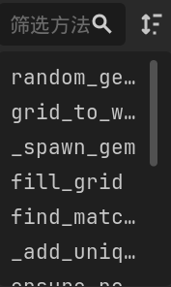
修改原有的 find_matches ：
Tips：你可以在脚本编辑界面左端以筛选方法，迅速定位你写的函数
func find_matches() -> Array:
var matched: Array = []
var groups := find_match_groups()
for group in groups:
for gem in group:
_add_unique(matched, gem as Gem)
return matched
find_match_groups 返回的是"一组一组"（每个组是一个数组）——但消除/计分需要的是"一颗一颗"的名单
find_matches = 摊平：遍历每个组，把宝石一颗颗收进一个大数组
为什么收的时候要过 _add_unique？——同一颗宝石可能同时在横组和竖组里，直接收会重复L 形陷阱
简化思想：删掉旧版、粘上新版。find_matches() 的接口没变（函数名 + 返回 `Array`）——L1 里调用它的 ensure_no_initial_matches 一行都不用改，自动用上新版。这就是「接口稳定，实现可换」：调用方只认接口，内部随便重构都不怕。改完 F5 棋盘能正常生成 = 替换成功

Slide 31
数据与表现分离
func _swap_grid_data(a: Gem, b: Gem) -> void:
var pos_a := a.grid_pos
var pos_b := b.grid_pos
grid[pos_a.x][pos_a.y] = b
grid[pos_b.x][pos_b.y] = a
a.grid_pos = pos_b
b.grid_pos = pos_a
func _animate_swap_pair(a: Gem, b: Gem) -> void:
var tween := create_tween()
tween.set_parallel(true)
tween.tween_property(a, "position", grid_to_world(a.grid_pos), 0.15)
tween.tween_property(b, "position", grid_to_world(b.grid_pos), 0.15)
await tween.finished
数据与表现分离（新思维）：_swap_grid_data 先换"真相"（grid 数组 + 每颗宝石记录的 grid_pos），_animate_swap_pair 后播"画面"（屏幕移动）——弹回时也是先换数据再播动画

Slide 32
最后组装：board.gd 黑盒正式揭晓
func try_swap(a: Gem, b: Gem) -> bool:
if a == null or b == null:
return false
if not is_adjacent(a, b):
return false
_swap_grid_data(a, b)
await _animate_swap_pair(a, b)
var matches := find_matches()
if matches.is_empty():
_swap_grid_data(a, b)
await _animate_swap_pair(a, b)
return false
return true
【伪代码】
尝试交换两颗宝石：
① 空 / 不相邻 → 直接拒绝（false）
② 交换数据 + 播放动画（J6 的内部件）
③ 用判定链检查（J2~J5）：有没有匹配？
有 → 交换成立（true）
没有 → 数据换回去 + 动画弹回（false）
回滚套路（游戏开发最常用思想）：先做 → 检查 → 不行就回滚
匹配只有交换后才可能产生，所以必须先动手再验证
①
②
③

Slide 33
下节课接口
func resolve_board() -> void:
pass # 第 3 课实现：消除 → 下落 → 连锁
pass = 空函数体（什么都不做）——不写会语法报错（函数体不能空）
为什么必须占位？——_do_swap 成功路径会 await 它，函数不存在 = 运行时报错 Nonexistent function
所以今天 F5：交换成功 = 两颗换位置（不消除）；交换失败 = 弹回——都正常，不报错
消除 → 下落 → 连锁自动转，全在第 3 课填这个函数

Slide 34
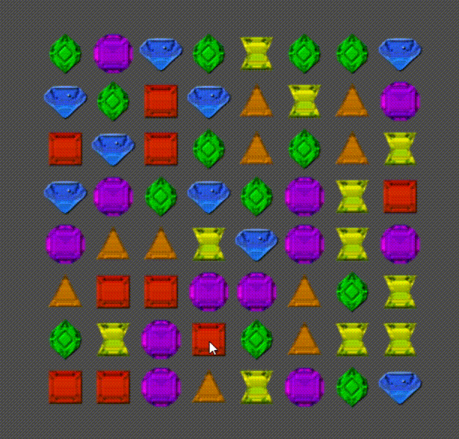
达成成就：看我超级大陆（什）
恭喜，今日课程内容全部完毕，现在你可以任意交换宝石~

Slide 35
今日总结
交互层：`_unhandled_input` → `_on_pointer_down` → 选中/交换（让棋盘响应你）
判定层：`try_swap` → `find_matches` → `find_match_groups`（让棋盘会判断）

Slide 36
谢谢大家！

